Slide 1










CHÀO MỪNG CÁC EM ĐẾN VỚI TIẾT HỌC

Slide 2


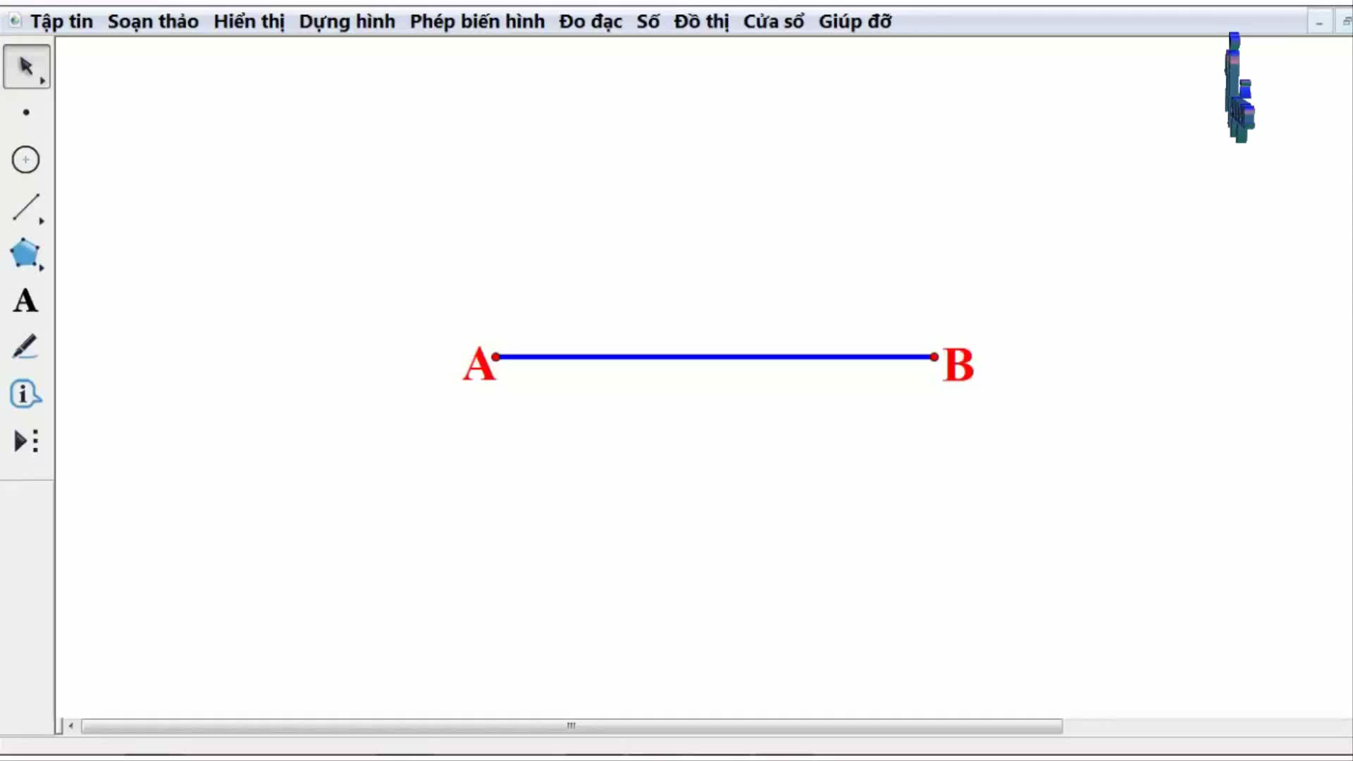

KHỞI ĐỘNG
Vẽ đường trung trực của đoạn thẳng AB

Slide 3



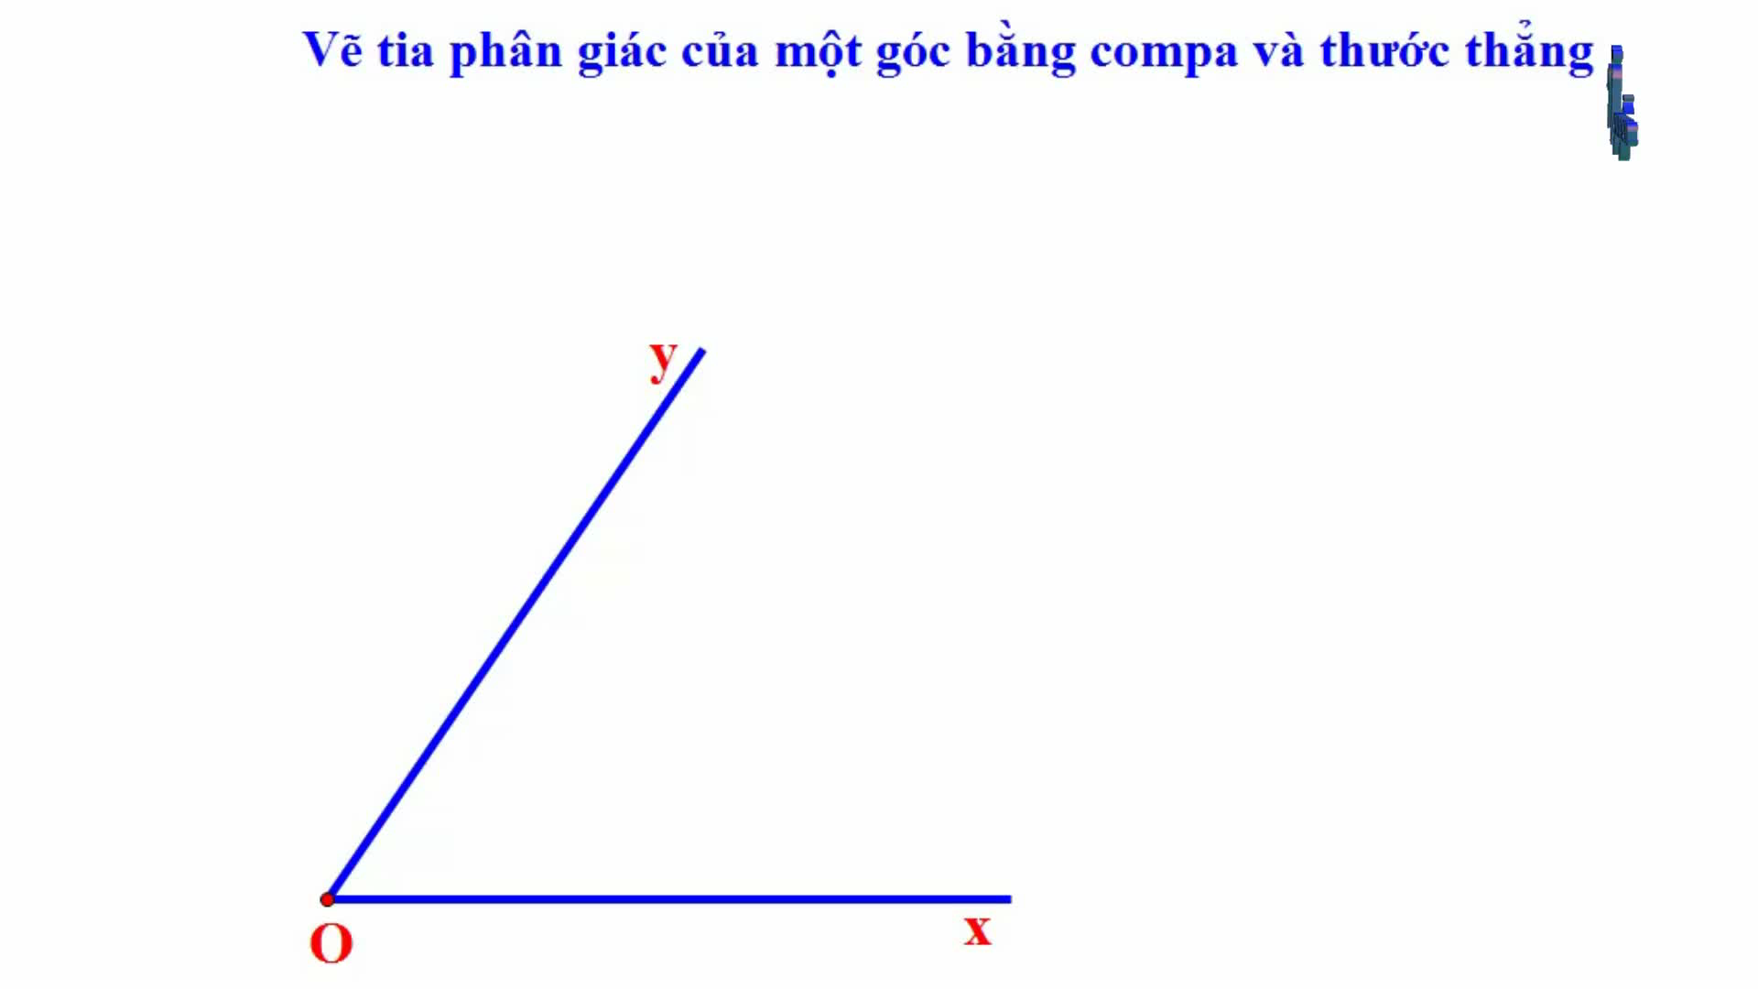




Slide 4











Nối các hàng ở cột A với cột B để được ý đúng.
A |  | B
(1) |  | (a) Di chuyển
(2) |  | (b) Trung điểm hoặc tâm
(3) |  | (c) Đoạn thẳng
(4) |  | (d) Đường thẳng qua hai điểm
(5) |  | (e) Đường vuông góc
(6) |  | (f) Giao điểm hai đối tượng
(7) |  | (g) Điểm mới
(8) |  | (h) Đường song song

Slide 5







HOẠT ĐỘNG THỰC HÀNH TRẢI NGHIỆM
VẼ HÌNH ĐƠN GIẢN VỚI PHẦN MỀM GEOGEBRA

Slide 6




NỘI DUNG BÀI HỌC
Vẽ tia phân giác của một góc
Vẽ tam giác biết độ dài ba cạnh
01
02
03
04
05
Vẽ hai đường thẳng song song
Vẽ đường trung trực của một đoạn thẳng
Vẽ tam giác biết độ dài hai cạnh và góc xen giữa.

Slide 7

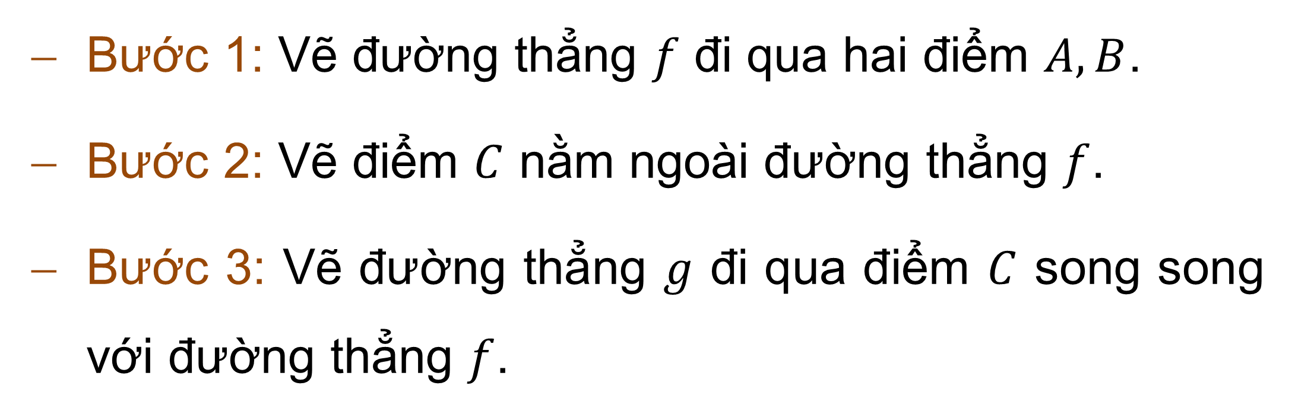
1. Vẽ hai đường thẳng song song
Bước 1: Vẽ đường thẳng $f$ đi qua hai điểm $A, B$.
Bước 2: Vẽ điểm $C$ nằm ngoài đường thẳng $f$.
Bước 3: Vẽ đường thẳng $g$ đi qua điểm $C$ song song với đường thẳng $f$.

Slide 8
Cùng suy luận: Sau khi thực hiện Bước 3, ta thấy có đúng một đường thẳng g được hiện ra. Điều này gợi ý cho em liên tưởng đến khẳng định nào?
Trả lời
Liên tưởng đến tiên đề Euclid.
Qua một điểm ở ngoài một đường thẳng, chỉ có một đường thẳng song song với đường thẳng đó.

Slide 9





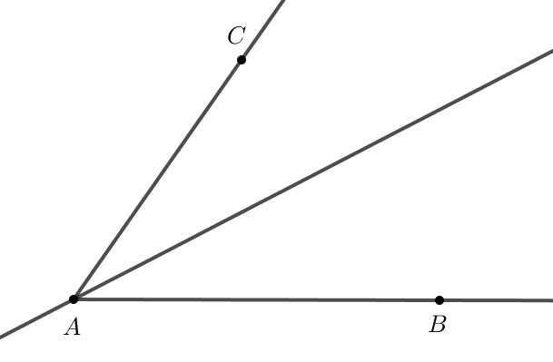

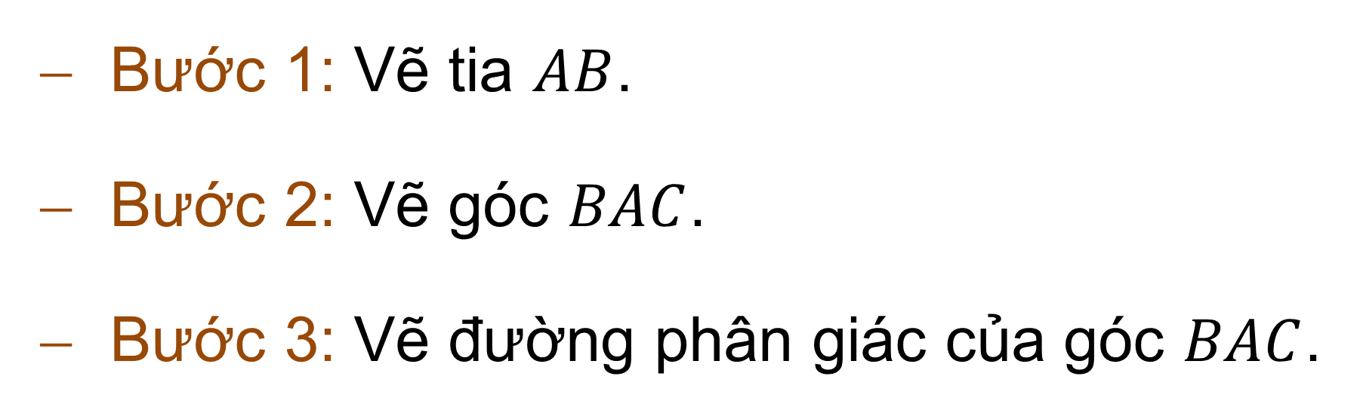
2. Vẽ tia phân giác của một góc
Bước 1: Vẽ tia $AB$.
Bước 2: Vẽ góc $BAC$.
Bước 3: Vẽ đường phân giác của góc $BAC$.

Slide 10


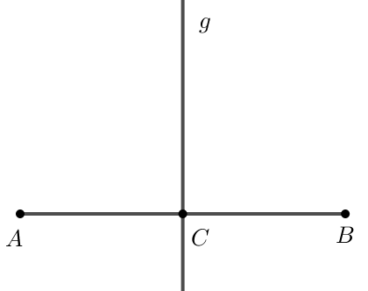

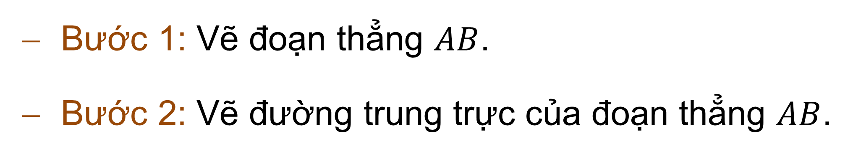
3. Vẽ đường trung trực của một đoạn thẳng
Bước 1: Vẽ đoạn thẳng $AB$.
Bước 2: Vẽ đường trung trực của đoạn thẳng $AB$.

Slide 11

4. Vẽ tam giác biết độ dài ba cạnh
Ví dụ: Vẽ tam giác $ABC$ có $AB=4 cm$, $BC=5cm$, $CA=6cm$:
Bước 1: Vẽ hai điểm $A, B$ sao cho $AB=4cm$.
Bước 2: Vẽ đường tròn tâm $B$, bán kính bằng $5$.
Bước 3: Vẽ đường tròn tâm $A$, bán kính bằng $6$.
Bước 4: Vẽ giao điểm của hai đường tròn vừa vẽ.
Bước 5: Nối các điểm $A, B, C$ để tạo thành các đoạn thẳng.

Slide 12

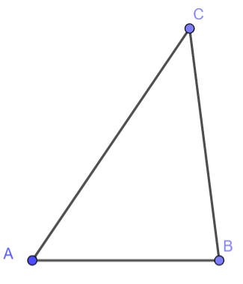

Kết quả

Slide 13

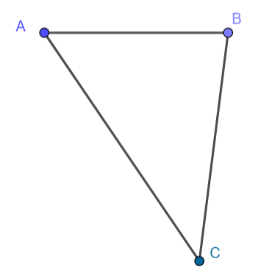
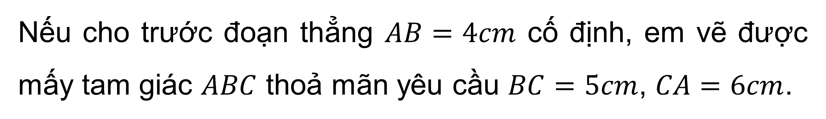
Nếu cho trước đoạn thẳng $AB=4cm$ cố định, em vẽ được mấy tam giác $ABC$ thoả mãn yêu cầu $BC=5cm$, $CA=6cm$.
?
Trả lời
Vẽ được hai tam giác thỏa mãn yêu cầu bài toán.

Slide 14



5. Vẽ tam giác biết độ dài hai cạnh và góc xen giữa.
Ví dụ: Vẽ tam giác $ABC$ có $AB=6cm$, $AC=5cm$, $\hat{BAC}=60°$.
Bước 1: Vẽ hai điểm $A, B$ sao cho $AB = 6 cm$.
Bước 2: Vẽ góc $\hat{BAB′}=60^{o}$.
Bước 3: Vẽ điểm $C$ là giao điểm của đường thẳng $AB’$ và đường tròn tâm $A$ bán kính 5.
Bước 4: Nối các điểm $A, B, C$ để tạo thành các đoạn thẳng.

Slide 15

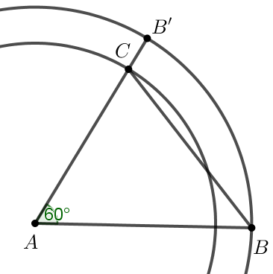

Kết quả

Slide 16
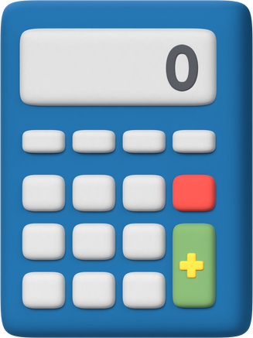

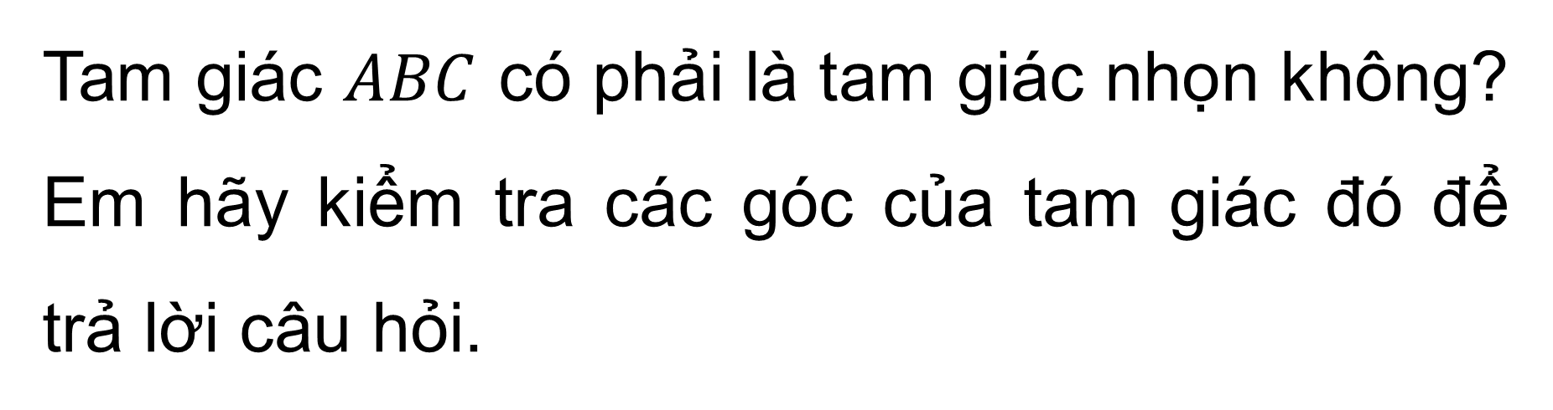

Tam giác $ABC$ có phải là tam giác nhọn không? Em hãy kiểm tra các góc của tam giác đó để trả lời câu hỏi.
?
Trả lời
Tam giác $ABC$ là tam giác nhọn.

Slide 17
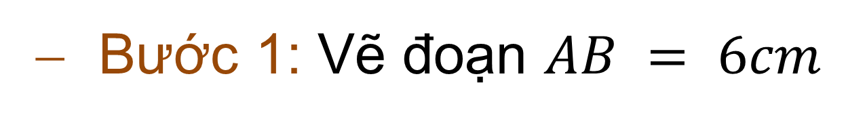
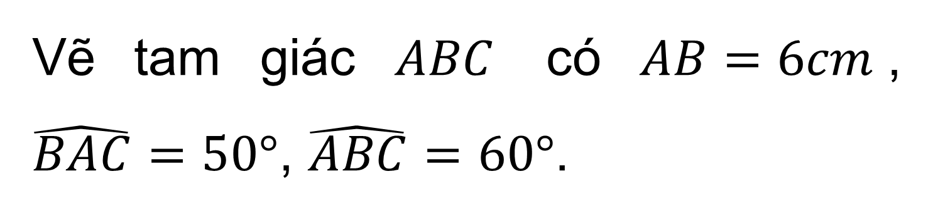
Luyện tập 1
Vẽ tam giác $ABC$ có $AB=6cm$, $\hat{BAC}=50°$, $\hat{ABC}=60°$.
Giải
Bước 1: Vẽ đoạn $AB = 6cm$

Slide 18

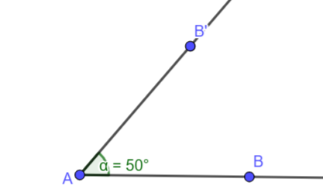

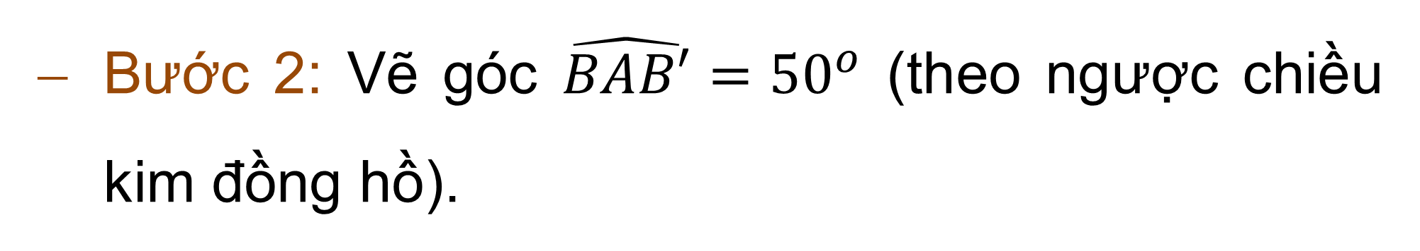
Bước 2: Vẽ góc $\hat{BAB′}=50^{o}$ (theo ngược chiều kim đồng hồ).

Slide 19
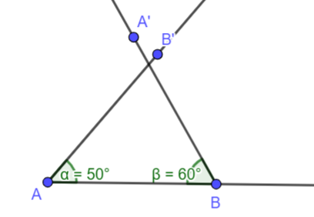


Bước 3: Vẽ góc $\hat{ABA′}=60°$ (theo ngược chiều kim đồng hồ).

Slide 20
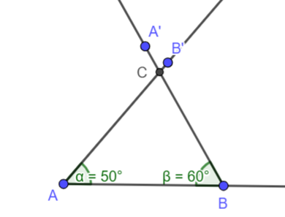
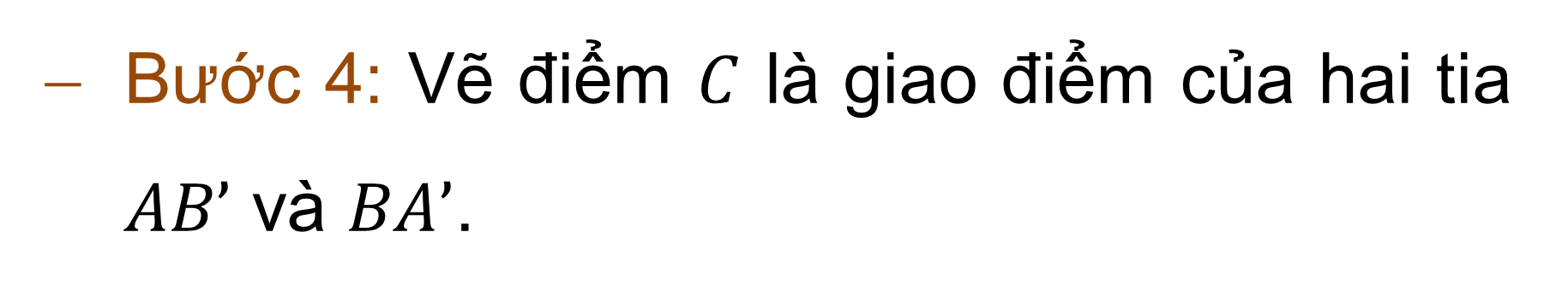
Bước 4: Vẽ điểm $C$ là giao điểm của hai tia $AB’$ và $BA’$.

Slide 21
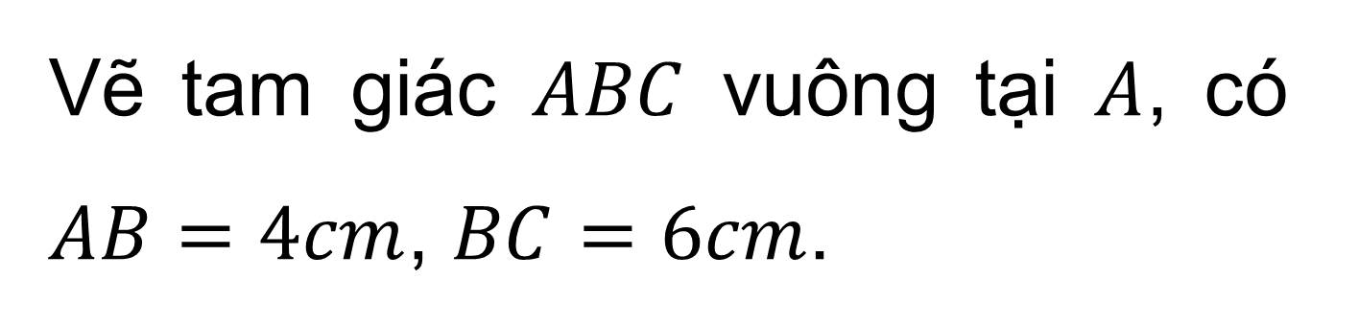
LUYỆN TẬP – VẬN DỤNG
Luyện tập 2
Vẽ tam giác $ABC$ vuông tại $A$, có $AB=4cm$, $BC=6cm$.

Slide 22

Bước 1: Vẽ đoạn thẳng $AB=4cm$.
Bước 2: Vẽ đường thẳng $AB$.
Bước 3: Vẽ đường tròn tâm $B$, bán kính 6.
Bước 4: $C$ là giao điểm của đường tròn vẽ ở bước 3 và đường thẳng $AB$.

Slide 23

Bài 1 (SGK – tr.114)
a) Em hãy trình bày các bước dùng phần mềm Geogebra để vẽ tam giác $ABC$ có: $AB=6cm$, $\hat{BAC}=60°$, $\hat{ACB}=70°$.
b) Vẽ tam giác trên trong phần mềm Geogebra và lưu thành một tệp có đuôi png.

Slide 24

Bài tập: Vẽ tam giác $ABC$ có $AB=6cm$, $\hat{BAC}=50°,\hat{ABC}=60°$.
a) Hãy vẽ đường trung trực của đoạn $AB$ của tam giác.
b) Vẽ tia phân giác của góc $\hat{BAC}$.
c) Gọi giao điểm của đường trung trực đoạn $AB$ và tia phân giác góc $\hat{BAC}$ là điểm $D$. Qua $D$ hãy vẽ đường thẳng song song với AB.

Slide 25
HƯỚNG DẪN VỀ NHÀ
Ghi nhớ kiến thức trong bài.
Hoàn thành các bài tập được giao.
Chuẩn bị bài mới.

